Slide 1
Dr. House
Marko Šimić
Stipe Jurković
Jakov Petric
FESB, Programsko Inženjerstvo
2022/23.

Slide 2
Cilj projekta
Razviti aplikaciju za web koja bi omogućila ljudima da iznajmljivanje i prodaju nekretnina
Omogućiti razumnu komunikaciju između tražitelja i poslužitelja
Intuitivno sučelje za sve korisnike
Baza podataka za rezervacije, otkazivanja, preglede …
Detaljne povratne statistike za poslužitelje

Slide 3


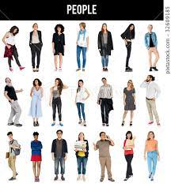
Tražena demografija
Agencije
Samostalni poslužitelji
Mušterije

Slide 4
Prednosti Dr. House preko konkurencije
Intuitivnije i jednostavnije sučelje
Aplikacijska komunikacija
Mogućnost sastavljanja više predmeta u jednu ponudu
Pristup na više jezika

Slide 5
Zašto?
Nema „de facto” aplikacija za iznajmljivanje nekretnina
Turizam je na rastućem trendu
Potražnja je velika i za turizam i za trajno stajalište

Slide 6
Hvala na pažnji.

